Slide 1
PTÁCI – HRABAVÍ
Mgr. Jaroslav Víšek
II. pololetí 2011/2012
Přírodopis 7. ročník
Základní škola, Chrudim, Dr. Peška 768

Slide 2
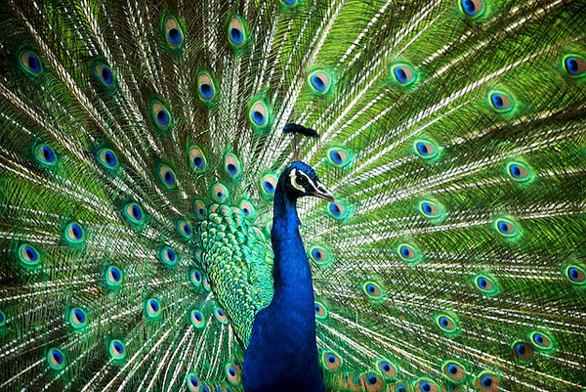
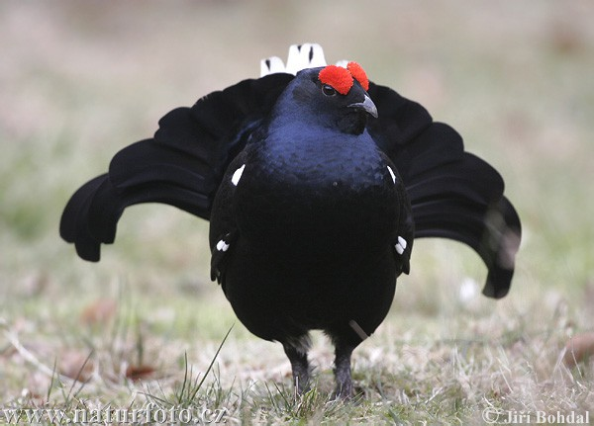
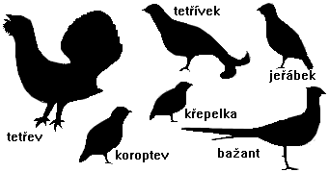
Hrabaví
http://www.zivocich.com/userfiles/image/pages/414_1.jpg
http://www.koroptvicky.estranky.cz/img/picture/164/tetrivek-_kohoutek01.jpg
http://www.nasiptaci.cz/dat/obr/hrabav.gif

Slide 3
Charakteristika řádu:
ptáci různé velikosti – od křepelky po krocana
přes den většinou žijí na zemi, ale nocují na stromech
mají hrabavé končetiny se silnými tupými drápy
zobák je krátký a špičatý; mají velké vole a svalnatý žaludek, dlouhá slepá střeva
křídla mají krátká a zaoblená; startují téměř kolmo a létají těžkopádně

Slide 4
Charakteristika řádu:
obrysová pera mají prachový paosten
kurové se nekoupou, ale popelí
častá je pohlavní dvoutvárnost – samec je větší a pestřeji zbarvený, často mají ozdobná pera, masité přívěsky na hlavě a rohovinné ostruhy na běháku
žijí převážně v polygamii, o potomstvo se stará obvykle jen samice

Slide 5
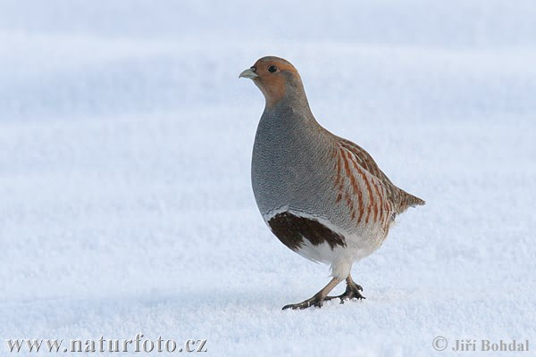
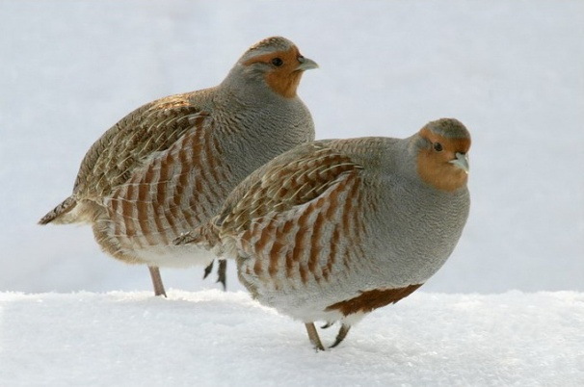
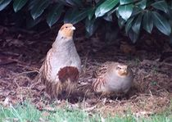
koroptev polní
drobný pták s nevýraznou pohlavní dvoutvárností
monogamní, mláďata vodí oba rodiče; mimo dobu rozmnožování se zdržují v menších houfech
http://upload.wikimedia.org/wikipedia/commons/thumb/c/c1/Rebhuehner.jpg/210px-Rebhuehner.jpg
http://www.naturfoto.cz/fotografie/ptaci/koroptev-polni-18167.jpg
http://www.vimevic.cz/zajimavosti/fotky/letci/hrabavi/67.jpg

Slide 6
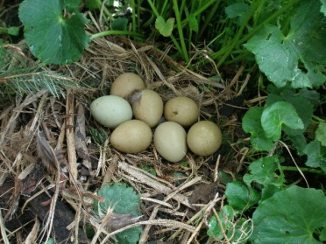
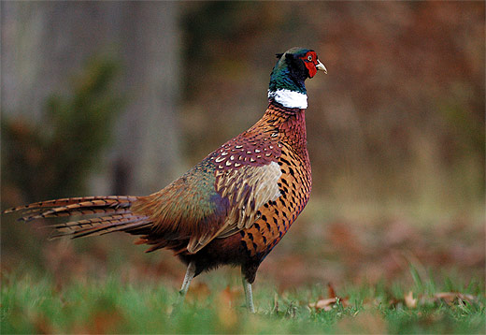
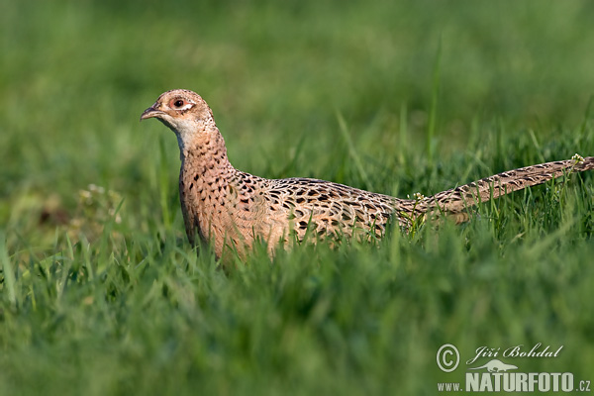
bažant obecný
pochází jako všichni bažanti ze střední a východní Asie
má dlouhá ocasní pera a výraznou pohlavní dvoutvárnost
http://nd01.jxs.cz/179/008/ffbef4c862_29978742_o2.jpg
http://www.priroda.cz/clanky/foto/bazant.jpg
http://www.naturfoto.cz/fotografie/ptaci/bazant-obecny-slepice-9484.jpg

Slide 7
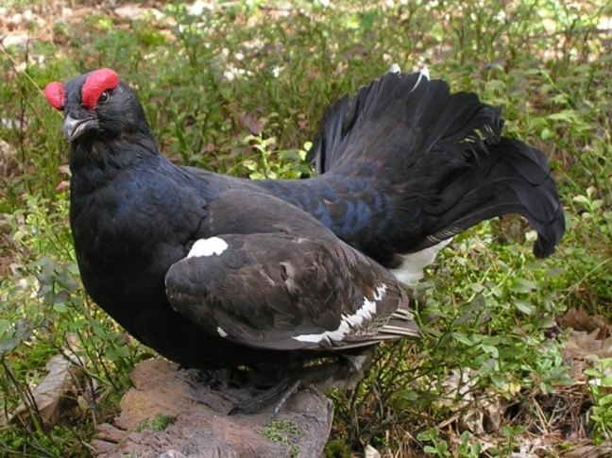
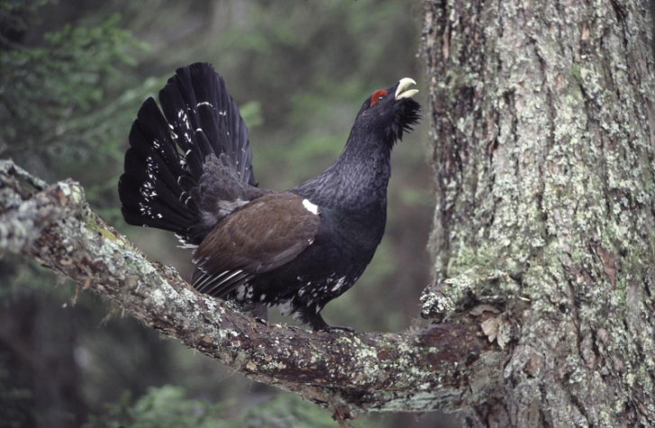
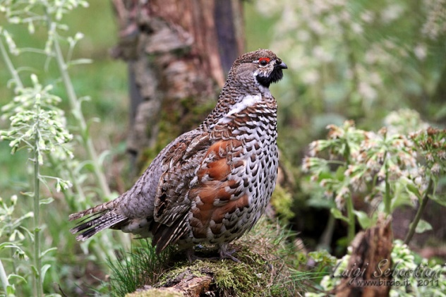
lesní kurové
tetřívek obecný
tetřev hlušec
jeřábek lesní
http://www.biolib.cz/IMG/GAL/6868.jpg
http://www.np-gesaeuse.at/download/pressebilder/Kersch_T_00_229.jpg
http://www.birdsandbirds.com/gallery_pappagalli/arc_foto/fr1238.jpg

Slide 8
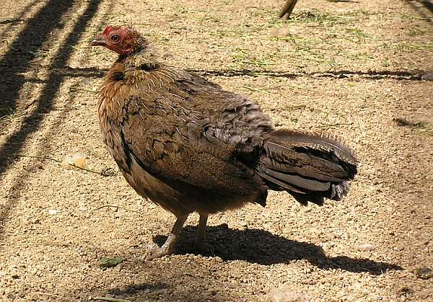
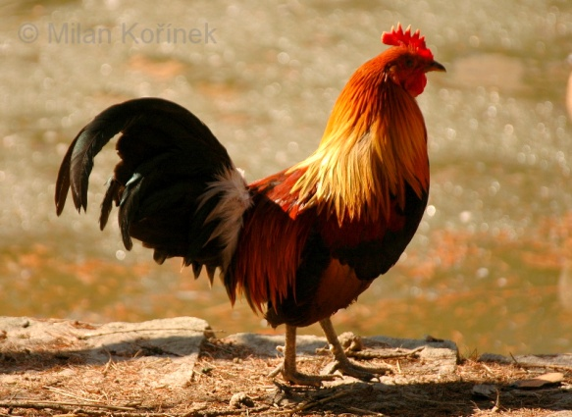
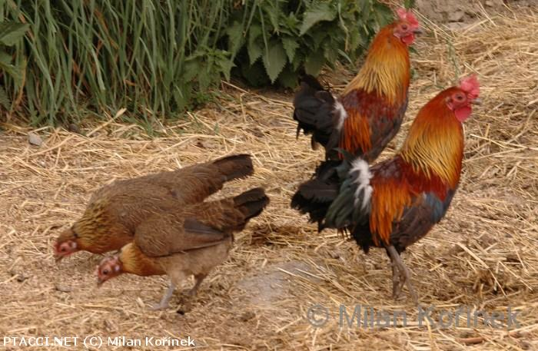
kur bankivský
žije v indomalajské oblasti, patrně jediný předchůdce kura domácího
http://www.biolib.cz/IMG/GAL/28104.jpg
http://www.biolib.cz/IMG/GAL/1898.jpg
http://ptacci.net/obr/atlas/max/267.jpg

Slide 9
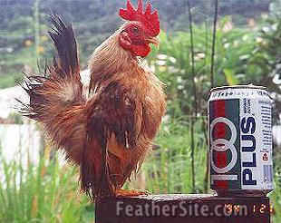
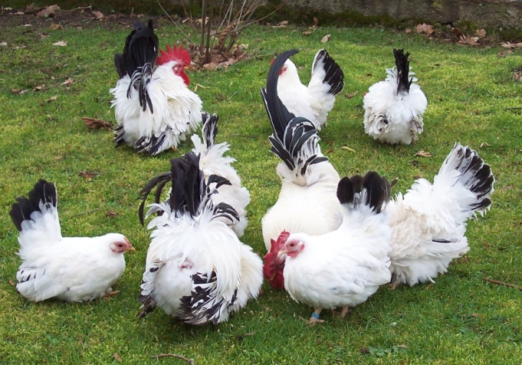
kur domácí – ukázka plemen
http://www.holubnik.com/images/galerie/velke/prispevky_301_20090312210258.jpg
http://www.feathersite.com/Poultry/CGP/Sri/seramasilkie3.JPEG

Slide 10
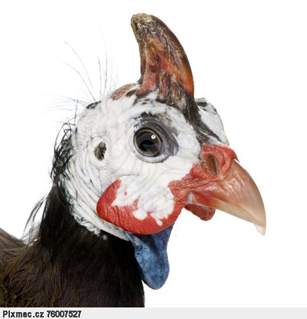
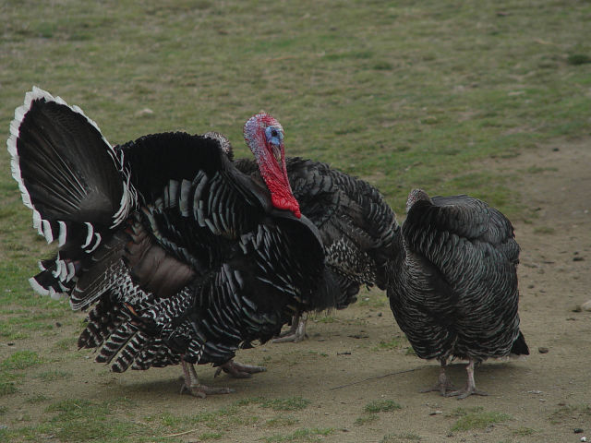
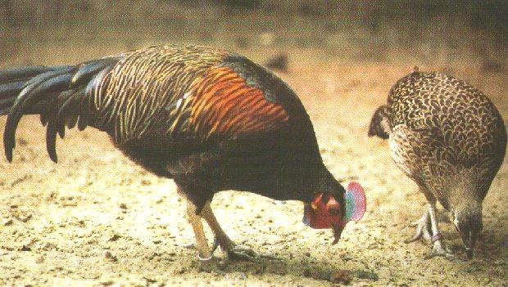
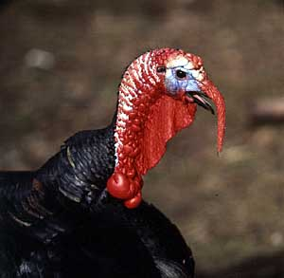
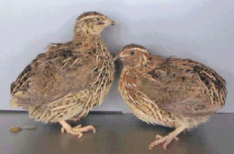
hrabaví – divoce žijící předci drůbeže
http://obrazek.pixmac.cz/4/prilbou-perlicka-numida-meleagris-animal-pixmac-obrazek-76007527.jpg
http://www.biolib.cz/IMG/GAL/73824.jpg
http://klub.wz.cz/kdzunglovy.jpg
http://old.myslivost.cz/Upload/Obrazky/Media_10962_59_55.jpg
http://drubez.chovzvirat.com/img/clanky//originals/krepelka-japonska-1-1229.jpg

Slide 11
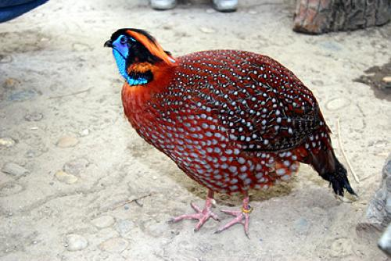
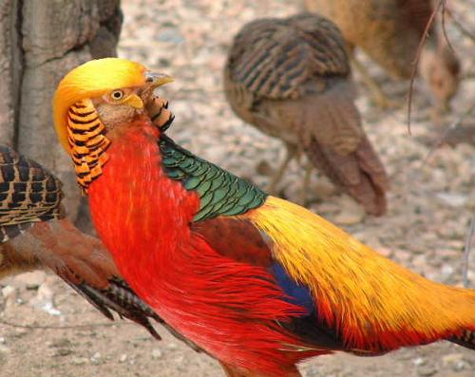
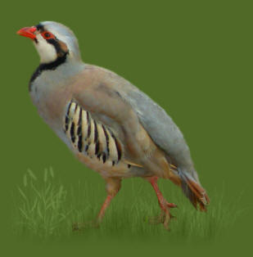
exotičtí hrabaví
satyr Temmickův
bažant zlatý
orebice horská
http://www.ptaci-raj.cz/data/image/clanky/16.jpg
http://www.ptaci-raj.cz/data/image/clanky/1.jpg
http://www.nornici.unas.cz/webdesing/orebice.jpg

Slide 12
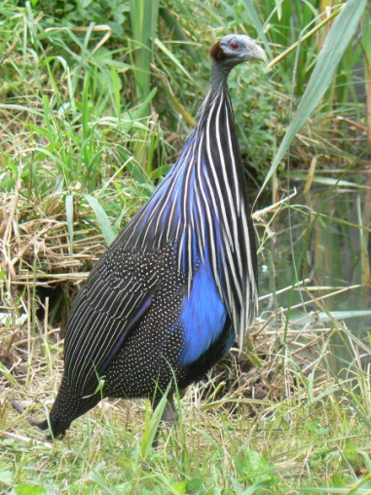
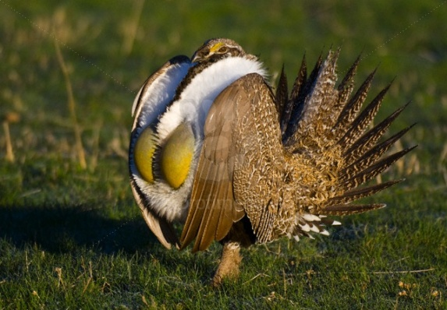
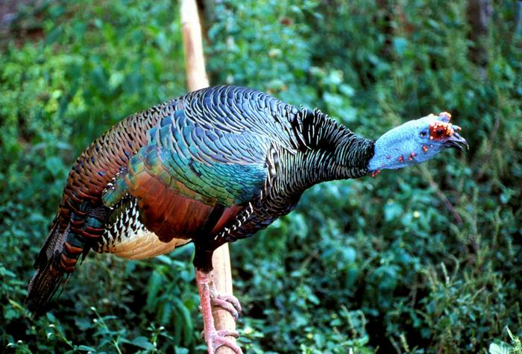
exotičtí hrabaví
perlička supí
tetřívek prérijový
krocan paví
http://www.profimedia.cz/fotografie/sage-tetrev-v-namluvy-displej/profimedia-0010488421.jpg
http://www.biolib.cz/IMG/GAL/21342.jpg
http://img8.rajce.idnes.cz/d0803/5/5407/5407639_db19a87f2d8367160f5b19036279a2d1/images/192_Perlicka_supi.jpg

